Slide 1
ЧАЙНИКИ ЕЛЕКТРИЧНІ RKT5 серія (безшовна колба)

Slide 2
Довгоочікувана серія електрочайників з безшовною колбою готова до вашої уваги.
Окрім колби з якісної нержавіючої сталі SS 304, всі пластикові моделі мають функцію Cool touch, яка забезпечує подвійну ізоляцію та захист від опіків.
Ну і нарешті, абсолютно всі моделі виконані у стильних трендових кольорах.

Slide 3
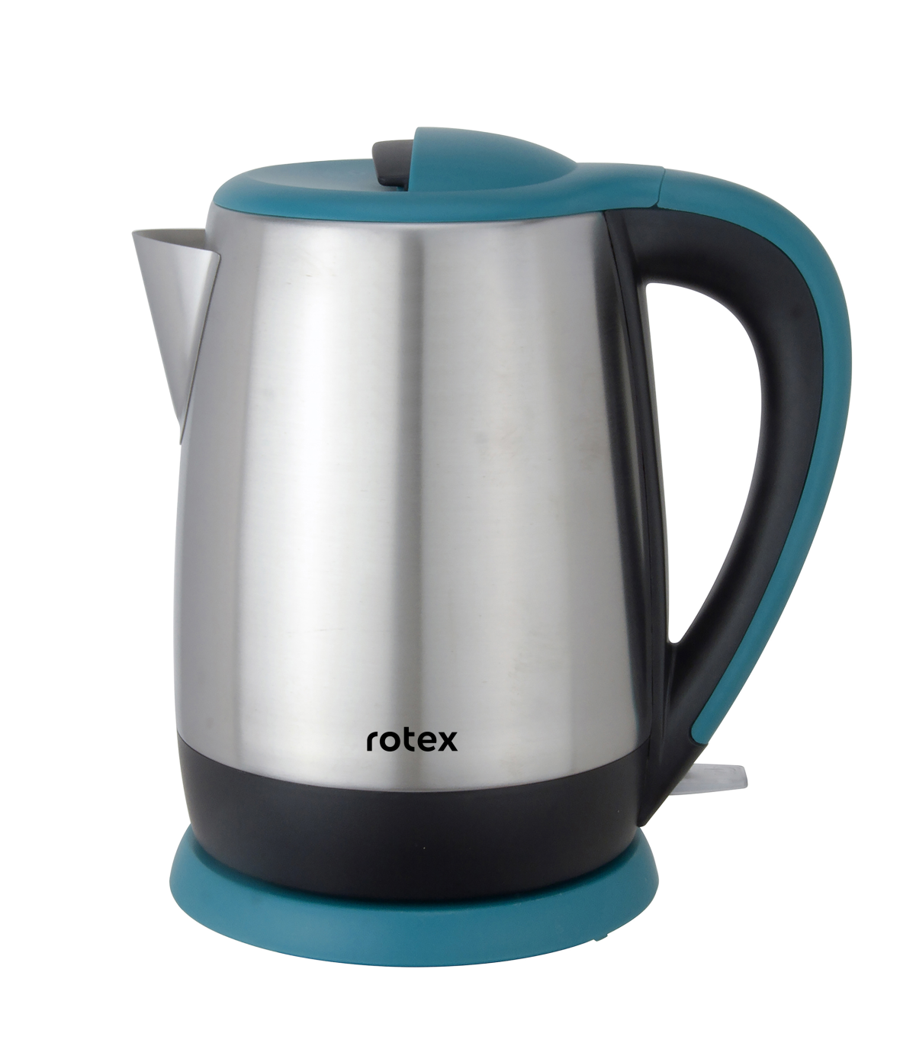
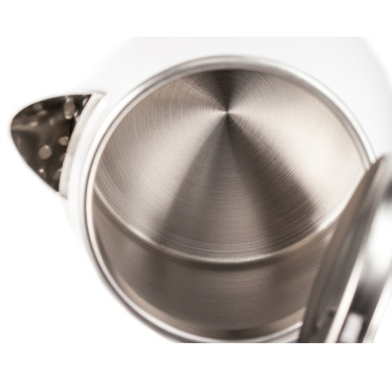
RKT51-SG
Потужність 2200 Вт
Ємність 1.8 л
Безшовна колба з високоякісної нержавіючої сталі SS 304
Закритий нагрівальний елемент з нержавіючої сталі
Поворотна база 360*
Автоматичне відключення при закипанні
Автоматичне відключення при відсутності води
Індикатор включення
Матеріал корпусу: високоякісна нержавіюча сталь SS 304
Колір: нержавіюча сталь

Slide 4
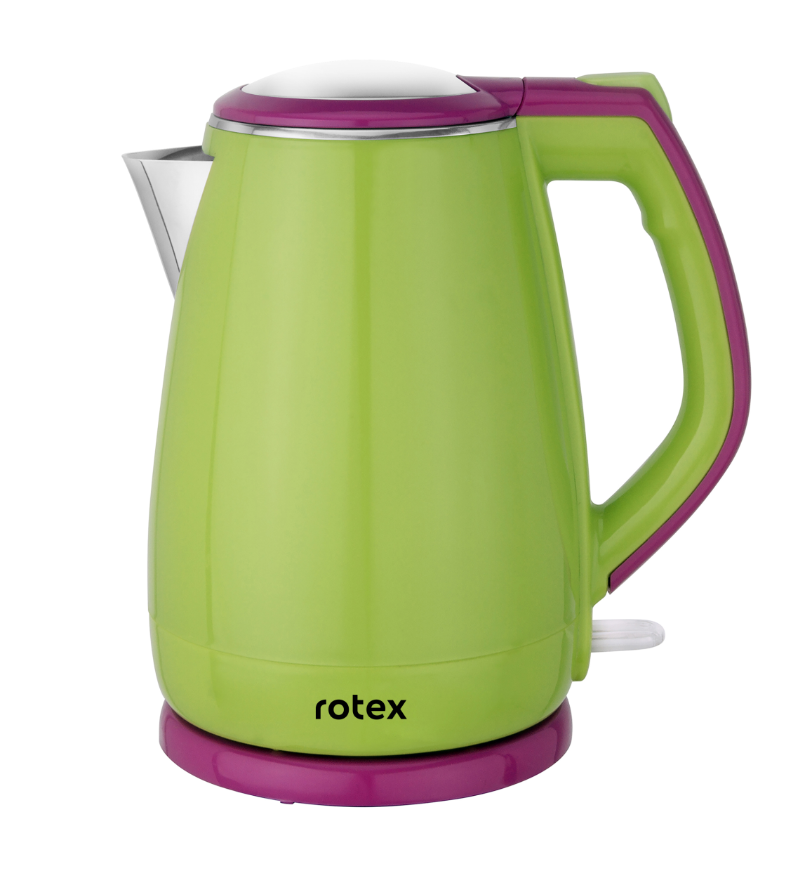
RKT53-GP
Потужність 2200 Вт
Ємність 1.8 л
Безшовна колба з високоякісної нержавіючої сталі SS 304
Cool Touch - подвійна ізоляція та захист від опіків
Закритий нагрівальний елемент з нержавіючої сталі
Поворотна база 360*
Автоматичне відключення при закипанні
Автоматичне відключення при відсутності води
Індикатор включення
Корпус: подвійна стінка (нержавіюча сталь, покрита термостійким харчовим пластиком)
Колір пластика: зелений/рожевий

Slide 5
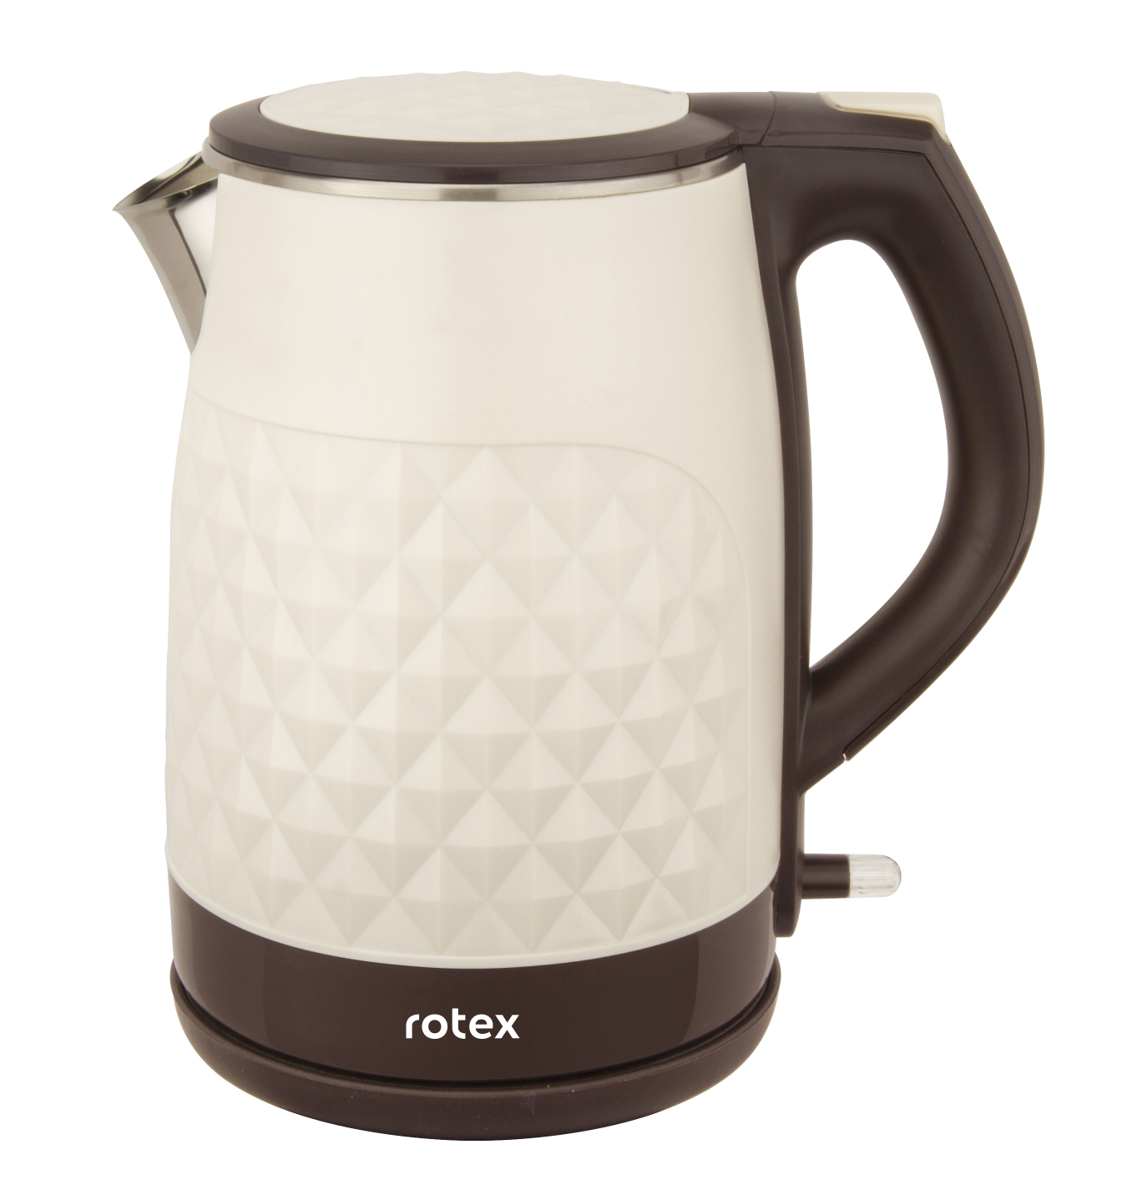
RKT55-C
Потужність 2200 Вт
Ємність 1.8 л
Безшовна колба з високоякісної нержавіючої сталі SS 304
Cool Touch - подвійна ізоляція та захист від опіків
Закритий нагрівальний елемент з нержавіючої сталі
Поворотна база 360*
Автоматичне відключення при закипанні
Автоматичне відключення при відсутності води
Індикатор включення
Корпус: подвійна стінка (нержавіюча сталь, покрита термостійким харчовим пластиком)
Колір пластика: коричневий/бежевий

Slide 6
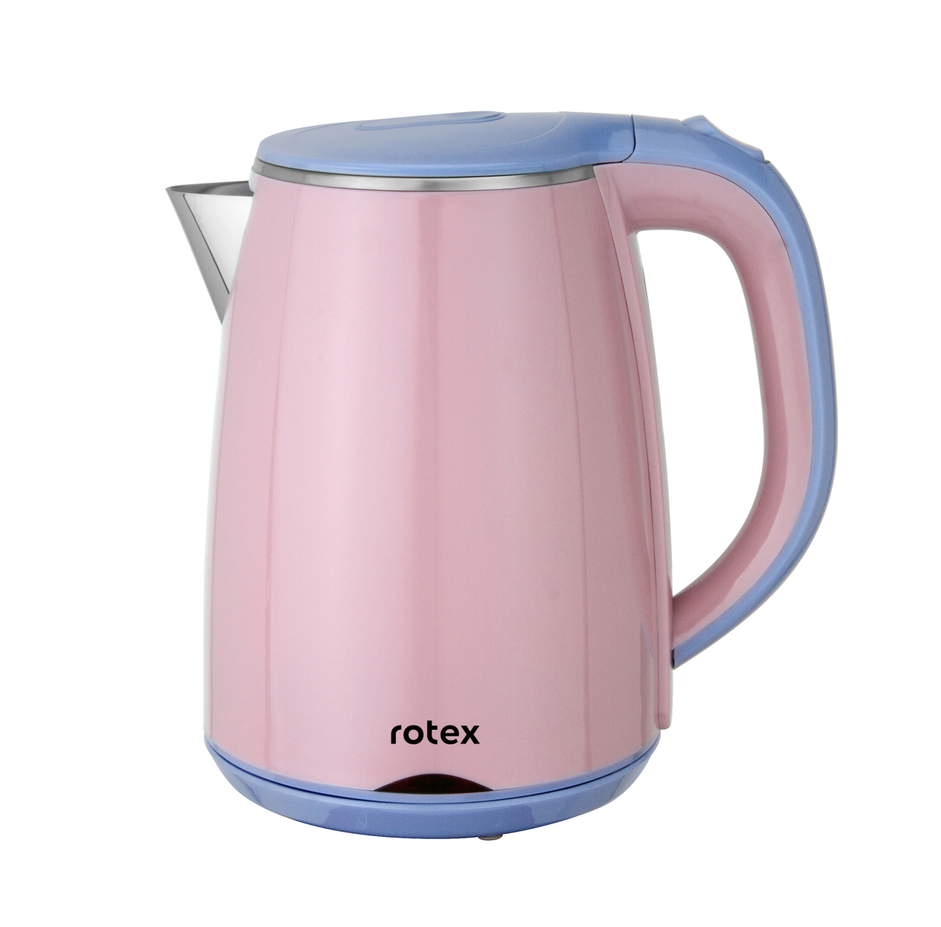
RKT56-PB
Потужність 2200 Вт
Ємність 1.8 л
Безшовна колба з високоякісної нержавіючої сталі SS 304
Cool Touch - подвійна ізоляція та захист від опіків
Закритий нагрівальний елемент з нержавіючої сталі
Поворотна база 360*
Автоматичне відключення при закипанні
Автоматичне відключення при відсутності води
Індикатор включення
Корпус: подвійна стінка (нержавіюча сталь, покрита термостійким харчовим пластиком)
Колір пластика: рожевий/блакитний

Slide 7
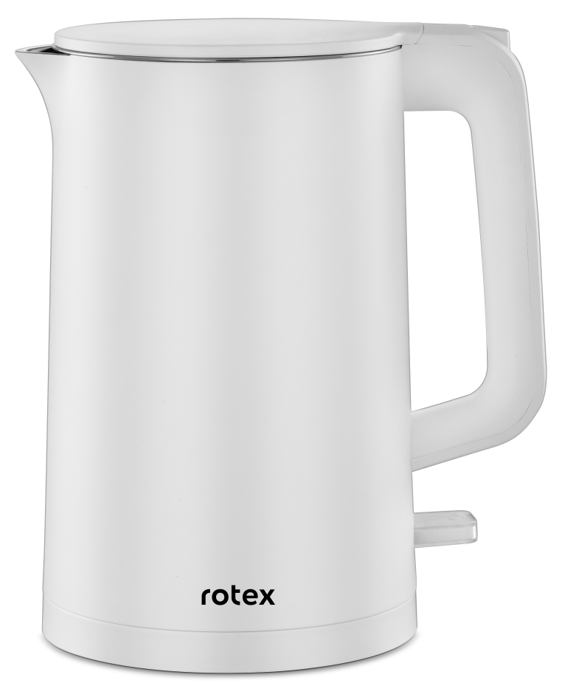
RKT58-W
Потужність 2200 Вт
Ємність 1.7 л
Безшовна колба з високоякісної нержавіючої сталі SS 304
Cool Touch - подвійна ізоляція та захист від опіків
Закритий нагрівальний елемент з нержавіючої сталі
Поворотна база 360*
Автоматичне відключення при закипанні
Автоматичне відключення при відсутності води
Індикатор включення
Корпус: подвійна стінка (нержавіюча сталь, покрита термостійким харчовим пластиком)
Колір пластика: білий

Slide 8
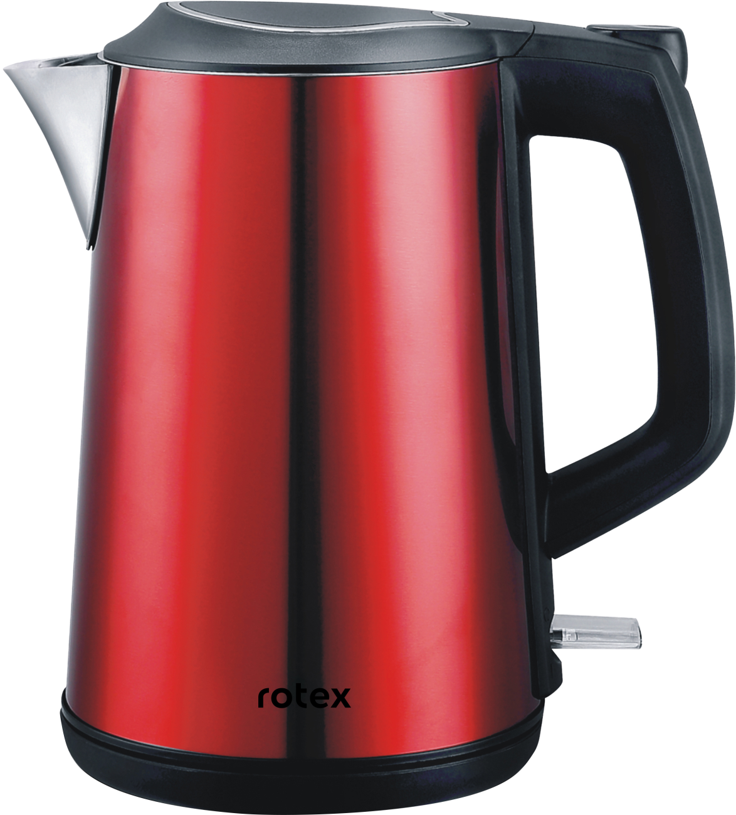
RKT59-R
Потужність 2200 Вт
Ємність 1.7 л
Безшовна колба з високоякісної нержавіючої сталі SS 304
Cool Touch - потрійна ізоляція та захист від опіків
Закритий нагрівальний елемент з нержавіючої сталі
Поворотна база 360*
Автоматичне відключення при закипанні
Автоматичне відключення при відсутності води
Індикатор включення
Корпус: потрійна стінка (нержавіюча сталь, покрита термостійким харчовим пластиком)
Колір пластика: червоний/чорний

Slide 9
Дякуємо за увагу!
ВІДДІЛ ПРОДАЖІВ
(044) 207-10-43 (вн.1028)
sale@rotex.net.ua
СЕРВІСНЕ ОБСЛУГОВУВАННЯ
(044) 207-10-47
support@rotex.net.ua
Україна, м. Київ

